Slide 1
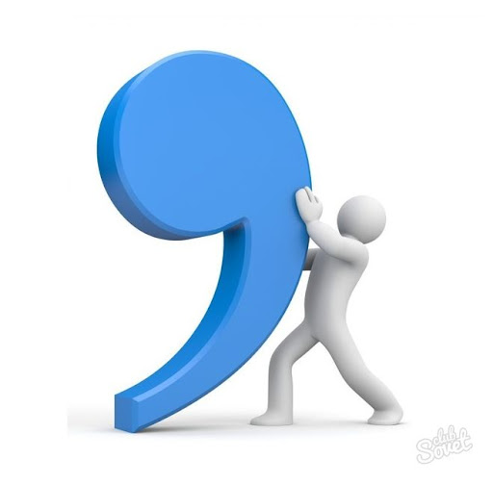
Cкладні випадки уживання м'якого знака, апострофа.

Slide 2
Апостроф перед я, ю, є, ї ставлять: 1. Після губних приголосних (б, п, в, м, ф): п’ять, м’ясо, В’ячеслав Важливо: апостроф не ставлять, коли перед губним звуком є приголосний (крім р), який належить до кореня: дзвякнути, мавпячий, свято, тьмяний, цвях, але: верб’я, торф’яний, черв’як. Коли такий приголосний належить до префікса, то апостроф вживають, як і в словах без префікса: зв’язок, зв’ялити, підв’язати, розм’якшити.

Slide 3
2.Після р: бур’ян, міжгір’я, пір’я, матір’ю, кур’єр, на подвір’ї. Важливо: апостроф не ставлять, коли ря, рю, рє означають сполучення м’якого р із наступними а, у, е: буряк, буряний, крякати, рябий, ряд, крюк.

Slide 4
3. Після префіксів та першої частини складних слів, що закінчуються на твердий приголосний: без’язикий, від’їзд, з’єднаний, з’їхати, з’явитися, об’єм, під’їхати, роз’юшити, роз’яснити Важливо: після префіксів із кінцевим приголосним перед наступними і, е, а, о, у апостроф не пишемо: безіменний, загітувати, зекономити, зокрема, зуміти

Slide 5
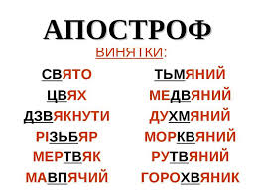

Slide 6
Апостроф у словах іншомовного походження 1. Апостроф у словах іншомовного походження та похідних від них вживають перед я, ю, є, ї: а) Після приголосних б, п, в, м, ф, г, к, х, ж, ч, ш, р: б’єф, комп’ютер, п’єдестал, інтерв’ю б) Після кінцевого приголосного в префіксах: ад’юнкт, ін’єкція 2. Апостроф не ставлять: а) Перед йо: курйоз, серйозний. б) Коли я, ю позначають пом’якшення попереднього приголосного перед а, у: бязь; бюджет,

Slide 8
До кожного слова підібрати антонім. Пояснити правила вживання чи невживання апострофа. Буденний – (святковий). Важливо – (дріб’язково). Блискучий – (тьмяний). Розділяти – (з’єднувати). Згуртовувати – (роз’єднувати). Зникнути – (з’явитися). Зав’язати – (розв’язати). Твердий – (м’який). Додатній – (від’ємний). Від’їжджати – (під’їжджати).

Slide 9
М’який знак пишемо: 1. Після зубних звуків - д, т, з, с, ц, л, н, дз - якщо вони звучать м’яко: суть, тінь. 2. Після м’яких приголосних перед О: льон, трьох. 3. У суфіксах - еньк, ськ-, есеньк- та ін. - український, голівонька. 4. Після -л- перед м’яким приголосним: учительський. 5. У дієслівних формах наказового способу: стань, сядь. 6. Р.в. іменників: пісень. 7. У дієслівних формах 3 особи однини-множини дійсного способу: стоїть, біжить.

Slide 11
М’який знак не пишемо 1.Після губних і шиплячих: кров, дощ. 2. Після -р- у кінці складу: кобзар (виняток - Горький) 3. Між приголосними: радість. 4. Після -н- перед -ж,ч,ш-: : тонший, менший.

Slide 12
Перепишіть, замість крапок поставте Ь,де потрібно. Тон..ший, мен..ший, молот..ба, с..огодні, бо­рот..ба, сіл..с..кий, п’ят..десят.., вісім..десят.., лі­кар.., батал..йон, Хар..ків, кріз.., Гор..кий, тр..ох, п’ят..ох, піс..ня, т..мяний, чебрец.., на таріл..ці, Натал..ці.

Slide 13
Домашнє завдання Доберіть і запишіть до поданих слів такі споріднені, в яких вживався б апостроф. Двір, хлопець, дерево, соловей, камінь, солома, трава, єднати, язик, їздити, явитися. З трьома словами складіть речення і зробіть синтаксичний розбір

